Slide 1
Görüntü İşleme Yöntemleri Kullanılarak Kiraz Meyvesinin Sınıflandırılması
ANIL BERKAN TORUN

Slide 2
1. Giriş
Kiraz, gülgiller familyasındandır. Dünyada 1500 civarında kiraz çeşidi vardır. Dünyada kiraz üretiminin yapıldığı önemli ülkelerin başında yaklaşık 500 bin ton üretimle Türkiye gelmektedir
Yapılan çalışmada, ülkemizde yaygın olarak yetiştirilen ve önemli ihracat ürünlerinden biri olan kiraz meyvesinin, Matlab R2013a programı kullanılarak büyüklüklerine göre sınıflandırılması amaçlanmıştır. Bu amaçla, görüntü işleme yöntemleri ile görüntünün arka planı siyah bir zemin haline getirilerek sınıflandırılacak kiraz meyvesinin arka planı temizlenmiştir. Daha sonra elde edilen görüntü çeşitli filtreleme işlemlerine tabi tutulmuş ve belirli algoritmalar ile kirazların sınır alanları belirlenmiştir. Sınırları belirlenen kirazlara ait boyut bilgisi hesaplanarak, kirazlara ait boyutsal sınıflandırma işlemi gerçekleştirilmiştir.

Slide 3
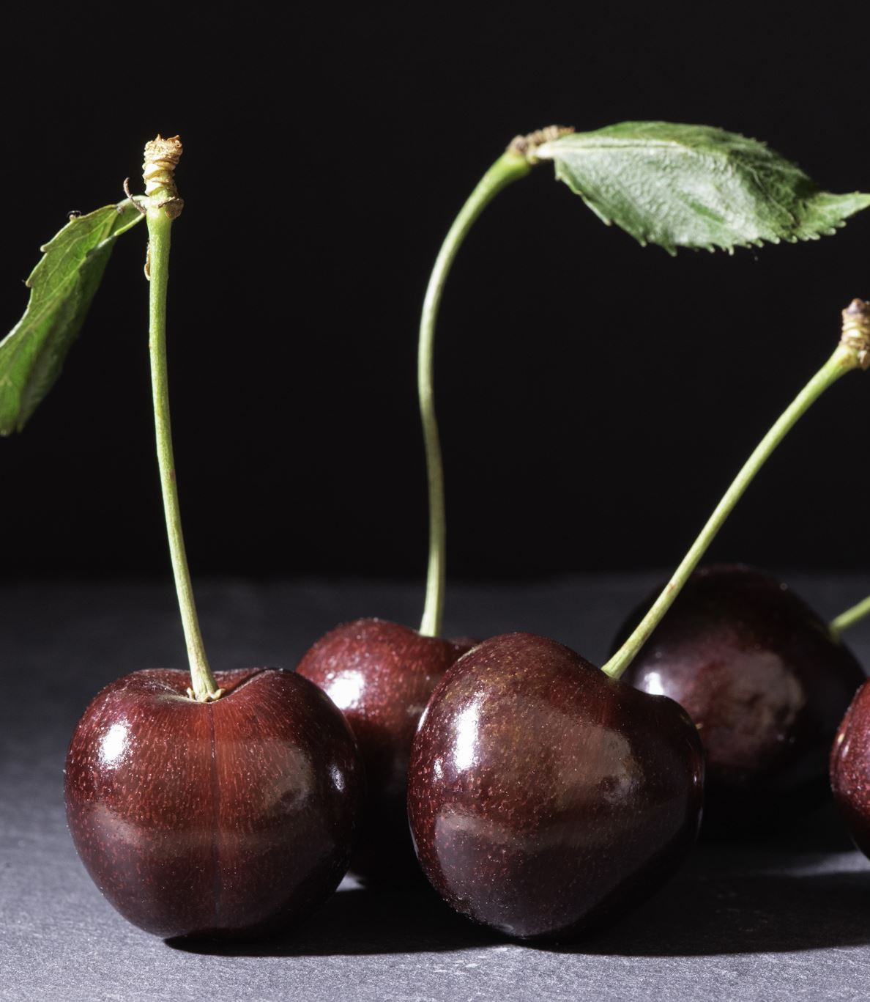
2. Materyal ve Metot
2.1. Kiraz Meyvesi:
Latince ismi 'Prunus avium' olan kiraz ağacı, Gülgiller (Rosaceae) familyasının bir üyesidir
Kiraz; kalsiyum, çinko, potasyum ve magnezyum açısından zengin bir meyvedir
2014-2018 yılları arası kiraz üretimi incelendiğinde, beş yıllık üretim ortalaması 570 bin ton olan Türkiye’nin dünya liderliğini aldığı, ikinci sırada ise 333 bin ton üretim ile ABD’nin ülkemizi takip ettiği görülmektedir

Slide 4
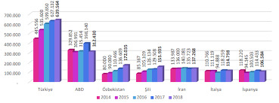
2014-2018 yılları arası dünya kiraz üretim miktarları(ton)

Slide 5
2.2. Görüntü İşleme
Görüntü işleme, görüntüyü dijital form haline getirerek spesifik görüntü elde etmek yada yazılımsal olarak görüntü üzerinde istenilen sonucu elde etmek için kullanılan bir yöntemdir . Günümüzde görüntü işleme tıp, askeri alanlar, güvenlik, yüz tanıma, duygu analizi, robotik, sınıflandırma gibi bir çok alanda kullanılmaktadır.

Slide 6
2.3. Uygulama
KİRAZ BOYUTU(MM) | KİRAZ SINIFI
<22 | KÜÇÜK BOY
22-28 | ORTA BOY
>28 | BÜYÜK BOY
Yapılan çalışmada ülkemizde yaygın olarak yetiştirilen kiraz meyvesi ele alınmıştır. Kirazların görüntü işleme yöntemi ile sınıflandırılması için Matlab R2013a programı kullanılmıştır. Sınıflandırma işlemi yapılacak kirazlar Türk Standardı Tasarısında belirlenen veriler ve diğer kaynaklardan elde edilen boyut standartlarına göre sınıflandırılmıştır

Slide 7
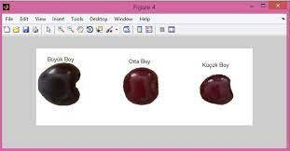
3. Araştırma Sonuçları ve Tartışma
Sınırları belirlenen kirazlar belirli işlemlerden geçirildikten sonra kirazlara ait alan bilgileri hesaplanmıştır.

Slide 8
4. Sonuç
Yapılan çalışmada, Ülkemizde yaygın olarak yetiştirilen ve en önemli ihracat ürünlerinden birisi olan kiraz meyvesinin klasik sınıflandırma yöntemleri yerine görüntü işleme teknikleri ile sınıflandırılması sağlanmıştır
Bu sayede önemli ihracat ürünlerinden biri olan kiraz meyvesinin uluslararası standartlara uygun olarak tasnif edilmesi sağlanacak ve ülke ekonomisine katkısı dahada arttırılacaktır
Yapılan çalışma ile farklı büyüklükteki meyveler sistem tarafından başarılı bir şekilde değerlendirilerek sınıflandırılmıştır. Bu sayede kalite ve pazarlama için önemli bir etken olan sınıflandırma işlemi gerçekleştirilmiştir. Matlab programında görüntü işleme yöntemleri ile kiraz meyvesinin sınıflandırılması üzerine yapılmış bu çalışma, diğer çalışmalar içinde bir örnek teşkil edecektir.

